Slide 1


DIGITÁLNÍ UČEBNÍ MATERIÁL
Číslo projektu | CZ.1.07/1.5.00/34.0969
Název školy | Gymnázium Česká a Olympijských nadějí, České Budějovice, Česká 64
Název materiálu | INOVACE_32_Pravopis číslovek
Autor | Mgr. Lenka Nečilová
Tematický okruh | Tvarosloví – číslovky, pravopis
Ročník | prima
Datum tvorby | 14.11.2012
Anotace | Pravopis, psaní číslovek, psaní teček
Metodický pokyn | prezentace je určena jako výklad do hodiny i jako materiál k samostudiu. Procvičovací cvičení lze použít jako test nebo domácí cvičení. Možnosti využití: promítání ve třídě
Pokud není uvedeno jinak, použitý materiál je z vlastních zdrojů autora

Slide 2

Pravopis číslovek
už aby ti Mayové přišli…
Dvacátého prvního dvanáctý léta páně dvoutisícíhodvanáctého…

Slide 3
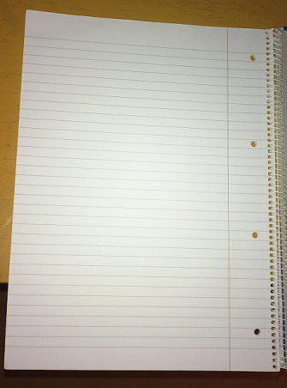
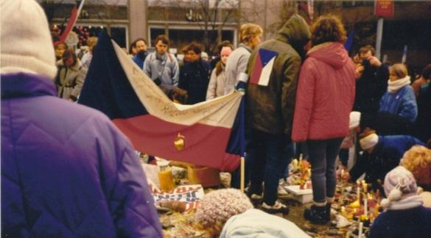
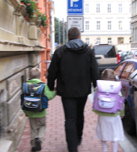
Pravopis číslovek
za řadovou číslovkou píšeme vždy tečku
příklad
2. strana
druhá
strana
1. strana
první strana
třetí strana
3. strana
za letopočtem a datem napsaným zlomkem tečku nepíšeme
příklad
1989
1/9
http://upload.wikimedia.org/wikipedia/commons/c/cf/Prague_November_1989_-_Wenceslas_Square_3.jpg

Slide 4
Pravopis číslovek
jednoduchá čísla v textu píšeme slovem
příklad Všichni tři se vrátili během čtyř dní.
číslice používáme v případě, že číslo je složitější
př.
rok 2012, strana 149, kapitola 25
rok dva tisíce dvanáct
kapitola dvacet pět
strana sto čtyřicet devět
ALE!
149. strana, 25. kapitola
sto čtyřicátá devátá strana
dvacátá pátá kapitola

Slide 5
Pravopis číslovek
základní číslovky od 21 do 99 je možné zapisovat dvojím způsobem
  př. 54 - padesát čtyři nebo čtyřiapadesát
u složitějších číslovek píšeme každý člen zvlášť
  př. 1976 - tisíc devět set sedmdesát šest
letopočty píšeme dvojím způsobem - jako řadové nebo základní číslovky
  roku 1848 - roku tisíc devět set čtyřicet osm
  NEBO roku tisícího osmistého čtyřicítého osmého

Slide 6

Procvičování číslovek
Úkol:
doplňte tečky
Karel IV nechal v Praze postavit řadu
významných staveb.
Naši fotbalisté se ujali vedení v 8 minutě.
1 9 1939 začala 2 světová válka útokem na Polsko.
V 1 díle, v kapitole 22, na 63 straně se můžeme dočíst o dětství hlavního hrdiny.
V roce 1993 vznikla Česká republika.
V recitační soutěži obsadila Adéla 2 místo.
Za domácí úkol napište 4 cvičení na straně 24 nahoře.

Slide 7
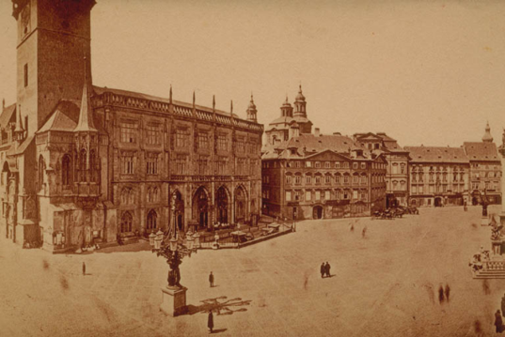
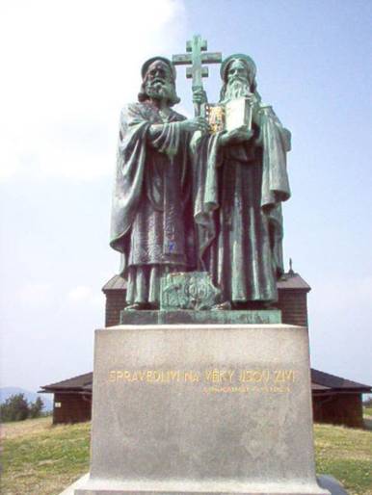
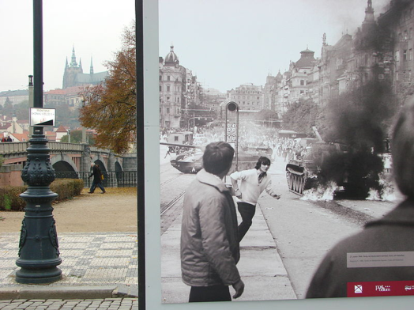
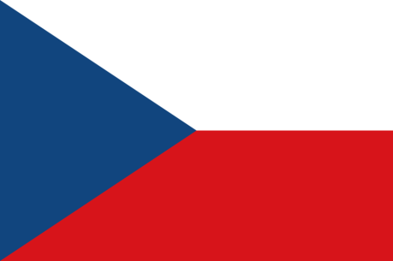
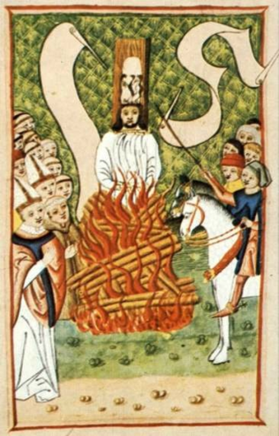
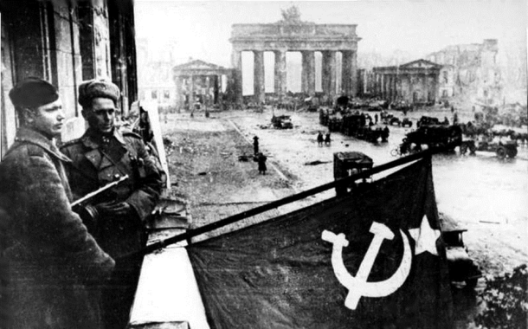
Procvičování číslovek
Úkol: Přečtěte letopočty obojím způsobem a zkuste k nim najít, co se událo.
http://upload.wikimedia.org/wikipedia/commons/a/a1/Staromestske_namesti_a_radnice.jpg
1415
1968
863
1945
1918
1621
http://upload.wikimedia.org/wikipedia/commons/thumb/d/de/Sculpture_of_Konstantin_and_Method_on_Radhost.jpg/450px-Sculpture_of_Konstantin_and_Method_on_Radhost.jpg
http://upload.wikimedia.org/wikipedia/commons/thumb/f/fb/Street_Scene_with_Poster_of_1968_Soviet_Invasion_-_Prague_-_Czech_Republic.jpg/800px-Street_Scene_with_Poster_of_1968_Soviet_Invasion_-_Prague_-_Czech_Republic.jpg
http://upload.wikimedia.org/wikipedia/commons/thumb/c/cb/Flag_of_the_Czech_Republic.svg/800px-Flag_of_the_Czech_Republic.svg.png
http://upload.wikimedia.org/wikipedia/commons/b/b0/Jan_Hus_at_the_Stake.jpg
http://upload.wikimedia.org/wikipedia/commons/thumb/f/fc/Bundesarchiv_Bild_183-R77767%2C_Berlin%2C_Rotarmisten_Unter_den_Linden.jpg/800px-Bundesarchiv_Bild_183-R77767%2C_Berlin%2C_Rotarmisten_Unter_den_Linden.jpg

Slide 8
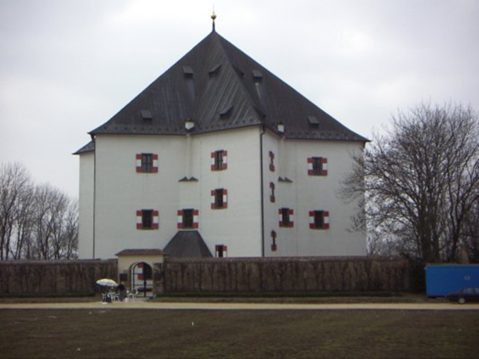
Procvičování číslovek
Úkol: Najděte v textu chyby. Opravený text přepište.
8 listopadu 1620 vivrcholilo České stavovské povstání Bytvou na Bílé Hoře. České stavovské vojsko zde bylo bjehěm necelích dvouch hodin poraženo spojenými katolickýmy vojsky. Tato událost nepříznivjě ovlyvnila české dějiny na dalších třista let. krátce po bytvě prchá z Čech král fridrich falcký spolu s nejvišími zemskými ůředníky. Na trůn se opět vracejí habsburkové, kteří se brzi postarají o vyrovnání účtů s odbojnýmy
čechy. Hlavní vůdcové povstání jsou roku 1621
popraveni na staroměstském námjestí. Jednalo
se o 27. českých šlechticů.
http://upload.wikimedia.org/wikipedia/commons/c/cc/Letohr%C3%A1dek_Hvezda_2005-03-26_00.jpeg

Slide 9
Procvičování
Úkol: Jak se číslovky nazývají latinsky?
 |  |  |  |  |  |  |  |  | vztažné zájmeno
 |  |  |  |  |  |  |  |  | vzor rodu mužského
 |  |  |  |  |  |  |  |  | antonymum k velký
 |  |  |  |  |  |  |  |  | dobrý – 2. stupeň
 |  |  |  |  |  |  |  |  | číslovka 3 – násobná
 |  |  |  |  |  |  |  |  | antonymum k líná
 |  |  |  |  |  |  |  |  | vzor tvrdých přídavných jmen
 |  |  |  |  |  |  |  |  | antonymum k mrtev
 |  |  |  |  |  |  |  |  | mluvnická kategorie sloves

Slide 10
Zdroje:
KRAUSOVÁ, Zdeňka a Renata TERŠOVÁ. Český jazyk pro 6. ročník základní školy a primu víceletého gymnázia. 1. vyd. Plzeň: Fraus, 2003, 136 s. ISBN 80-7238-206-3.
MELICHAR, Jiří a Vlastimil STYBLÍK. Český jazyk: rozšířený přehled učiva základní školy s cvičeními a klíčem. Praha: Státní pedagogické nakladatelství, 1991. ISBN 80-042-5228-1.
http://commons.wikimedia.org
http://cs.wikipedia.org
Ostatní materiál je z archivu autorky
Materiál stažen 21. 11. 2012

